Slide 1

Моделирование бизнес-процесса «Производство гирь»
«МИРЭА − Российский технологический университет»
РТУ МИРЭА
Институт информационных технологий (ИИТ)
Кафедра практической и прикладной информатики (ППИ)
Преподаватель Соколова М.Д.
Студент группы ИНБО-12-23 Албахтин И.В.

Slide 2
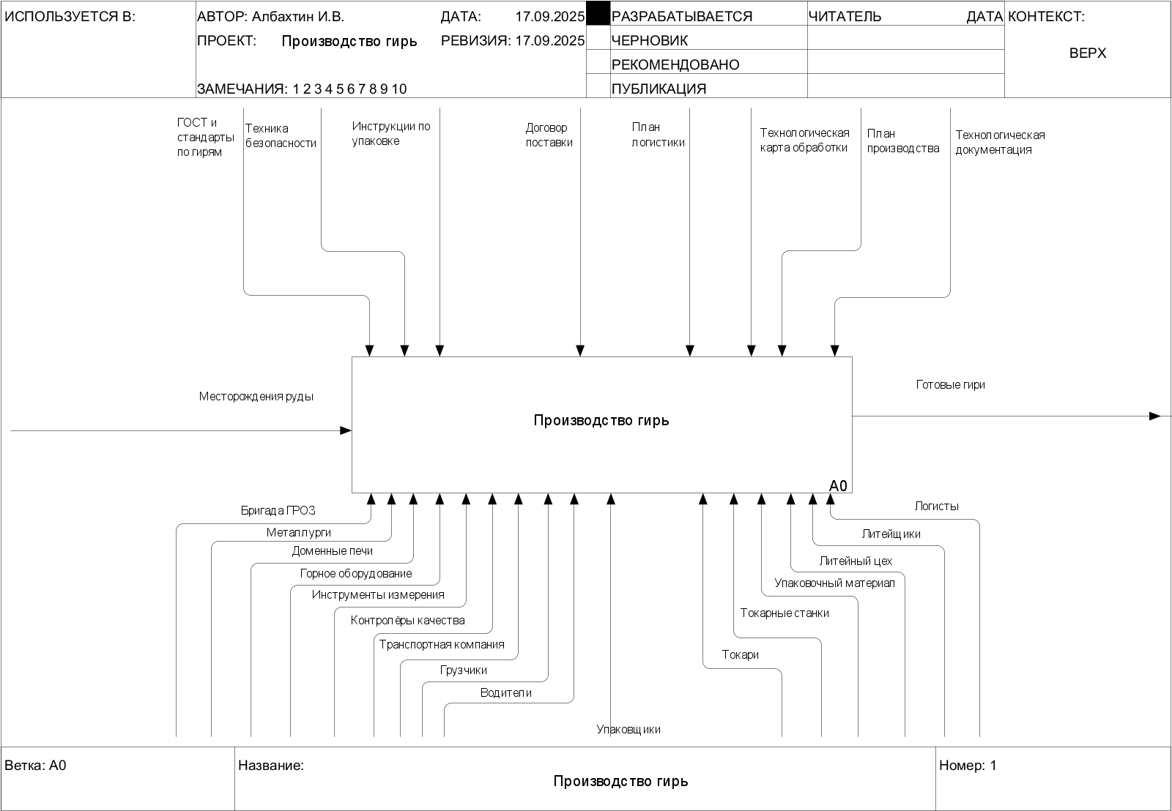
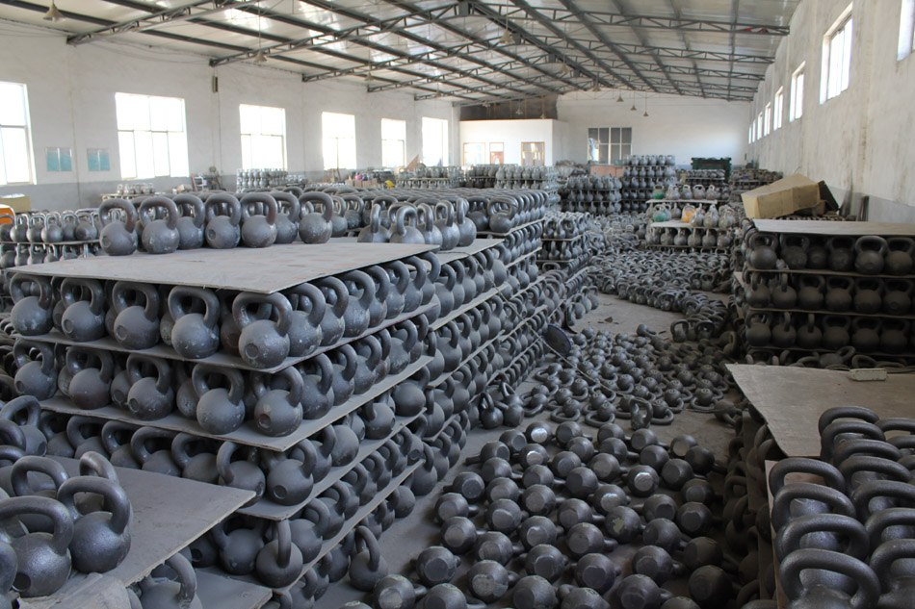
Контекстная диаграмма бизнес-процесса «Производство гирь»

Slide 3
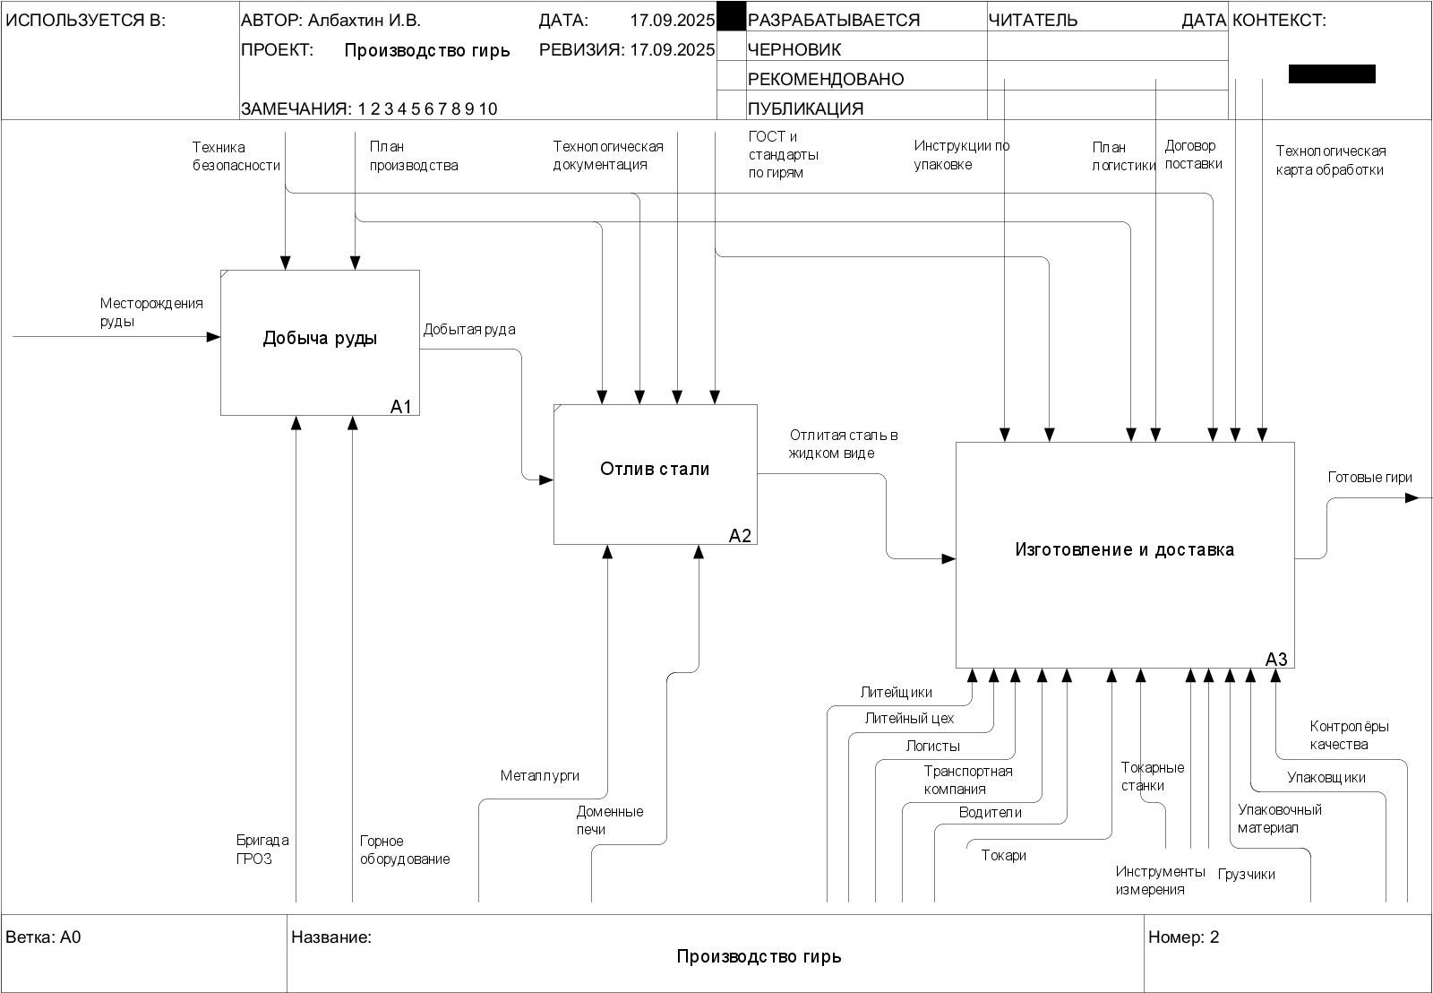
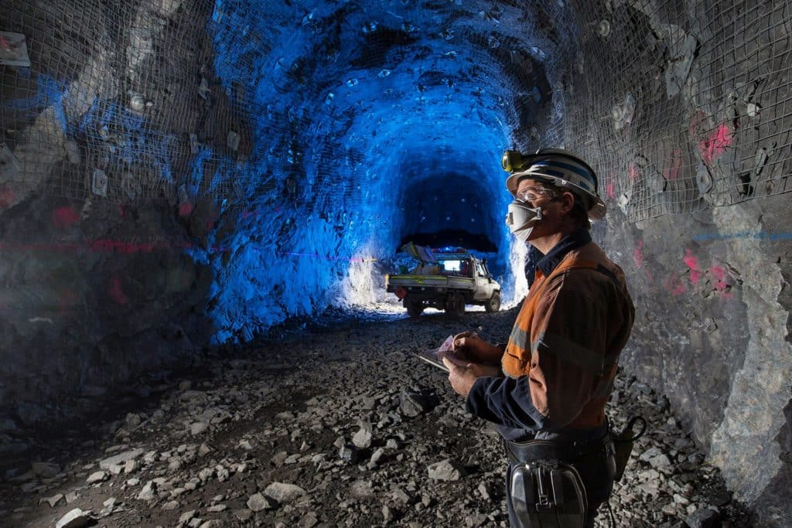
Декомпозиция контекстной диаграммы

Slide 4
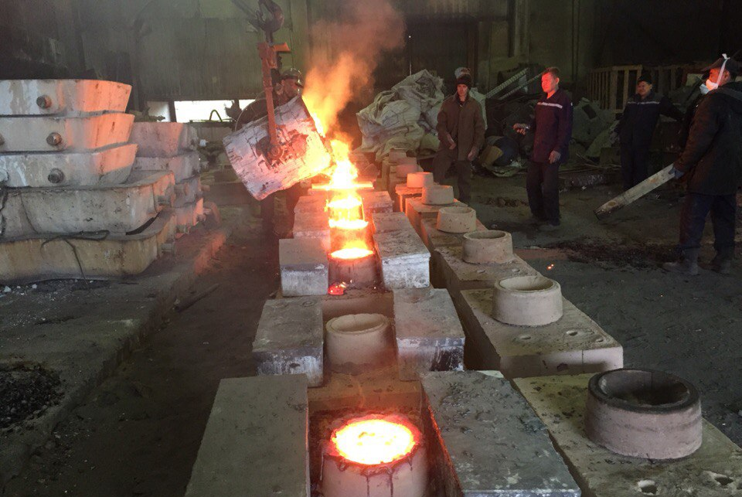
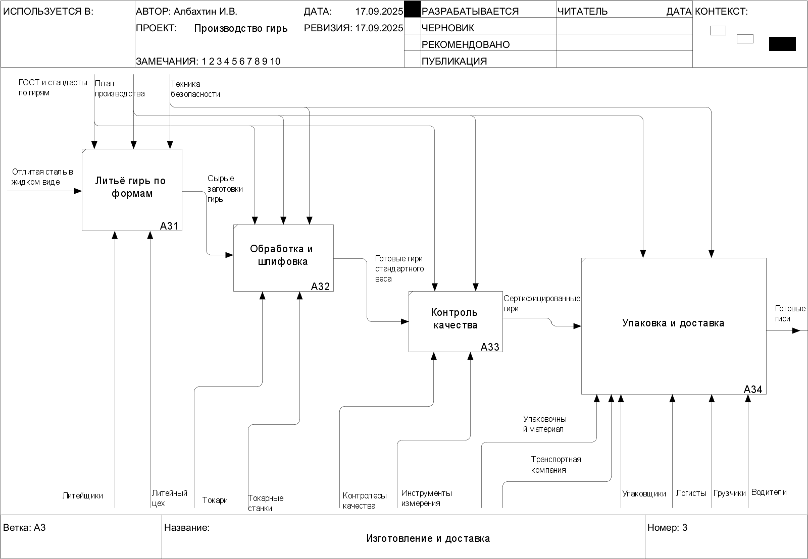
Декомпозиция подпроцесса

Slide 5
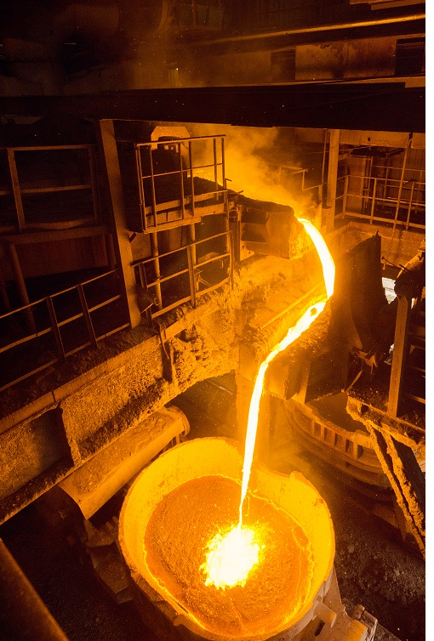
Список используемых источников
ГОСТ 7328-2001. Гири образцовые и рабочие общего назначения. Технические условия. – М.: Стандартинформ, 2002. https://docs.cntd.ru/document/1200022683
ГОСТ 8.006-2013. Государственная система обеспечения единства измерений. Гири. Общие технические требования. – М.: Стандартинформ, 2014. https://docs.cntd.ru/document/1200103847
Кузнецов, В.Д. Металлургия: учебник для вузов. – М.: Академия, 2016. https://search.rsl.ru/ru/record/01007951888
Якушев, А.М. Литейное производство: учебное пособие. – СПб.: Питер, 2018. https://www.litres.ru/a-m-yakushev/liteynoe-proizvodstvo/
Справочник по металлургии и литейному делу. Под ред. И.П. Бардина. – М.: Машиностроение, 2010. https://www.ozon.ru/product/spravochnik-po-metallurgii-i-liteynomu-delu-142546097

